Slide 1


Slide 2

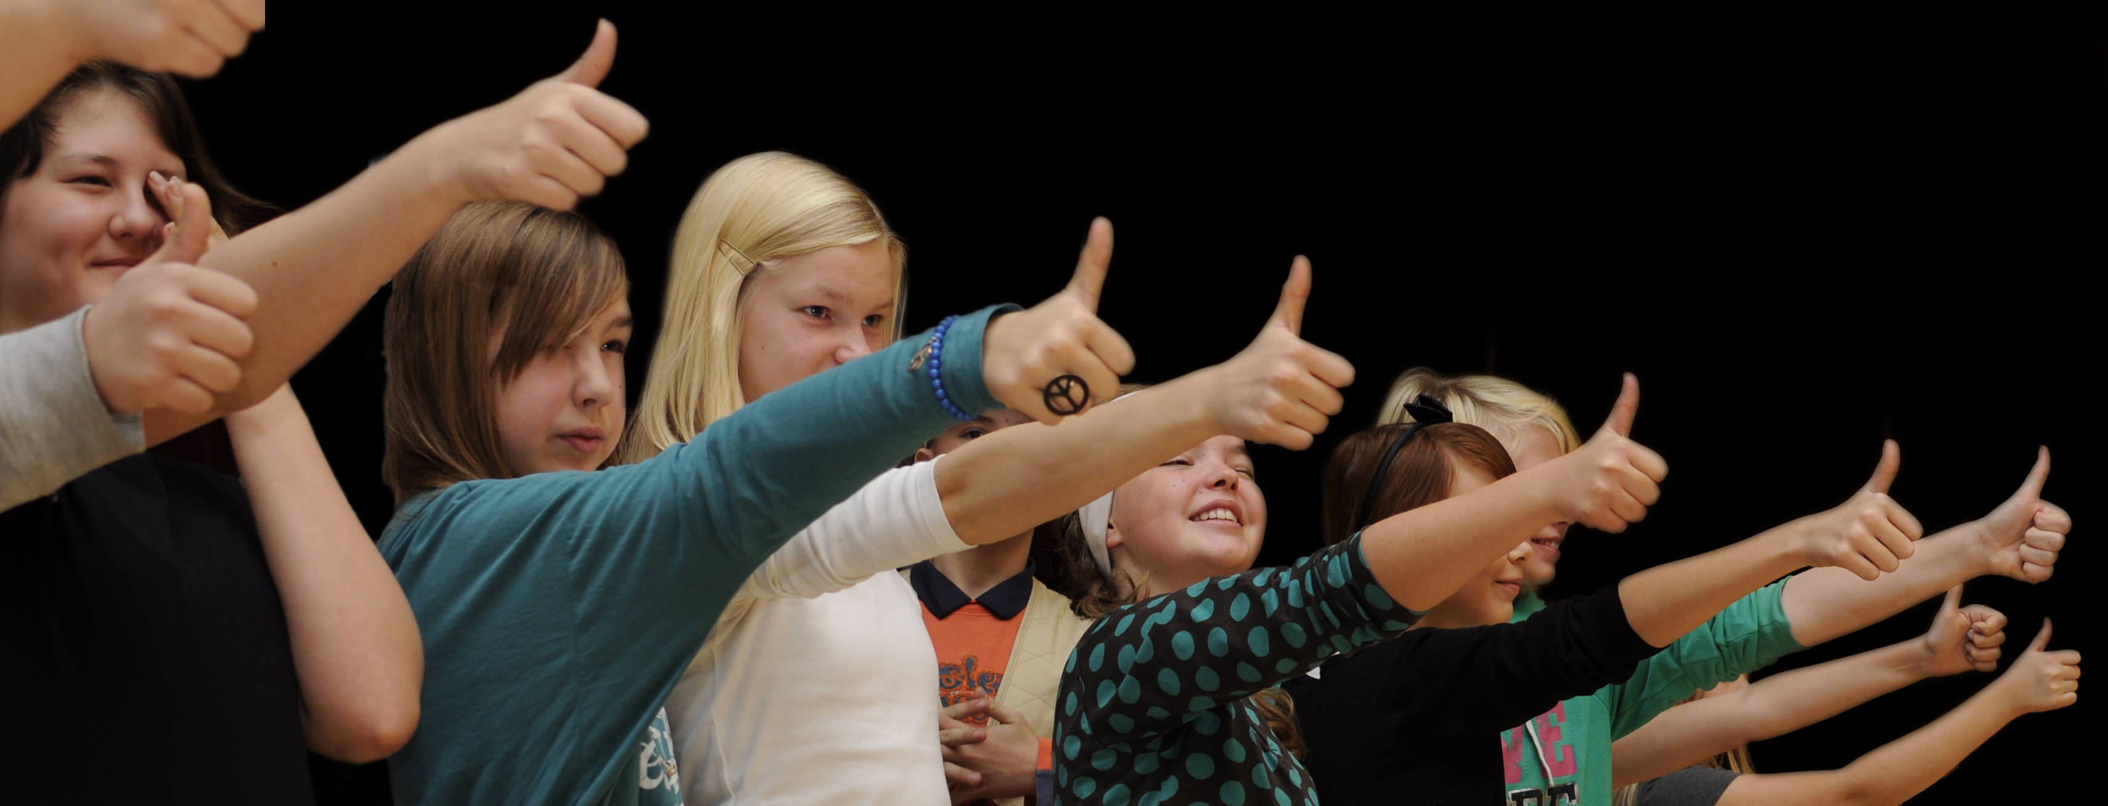
Koulutapahtuma
Tapahtuman suunnittelu ja toteutus
Notes:
Tämä materiaali on tarkoitettu:

Slide 3


Koulutapahtuma – miten?
Tavoitteet
Suunnittelu
Markkinointi
Toteuttajien valinta
Harjoittelu ja aikataulutus
Oheismateriaalit
Palkinnot ja lahjakortit

Slide 4
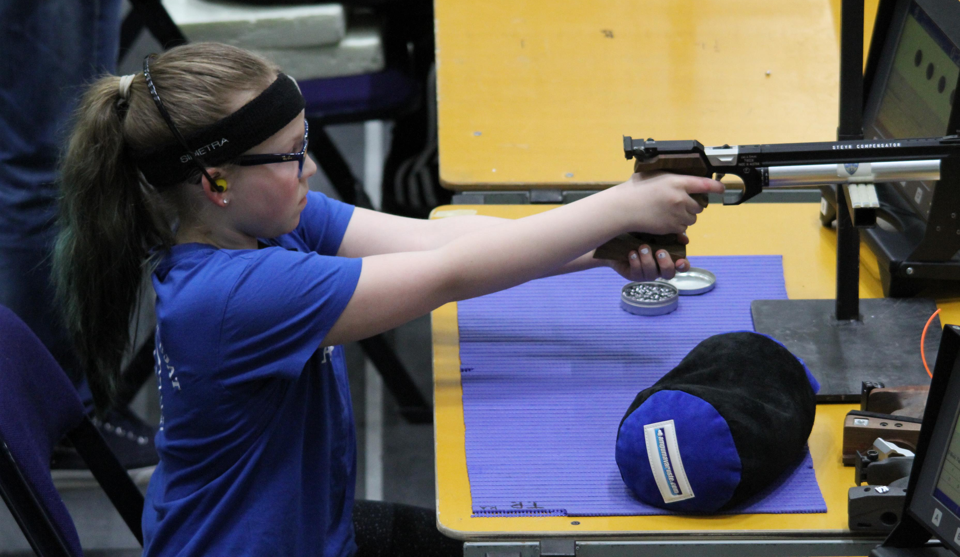
Tavoitteet
Uusien nuorien harrastajien löytäminen
Ampumaurheilu tutuksi perheille ja opettajille
Äitien ja opettajien saaminen kiinnostumaan ja hyväksymään ampumaurheilu lasten harrastusmuodoksi

Slide 5
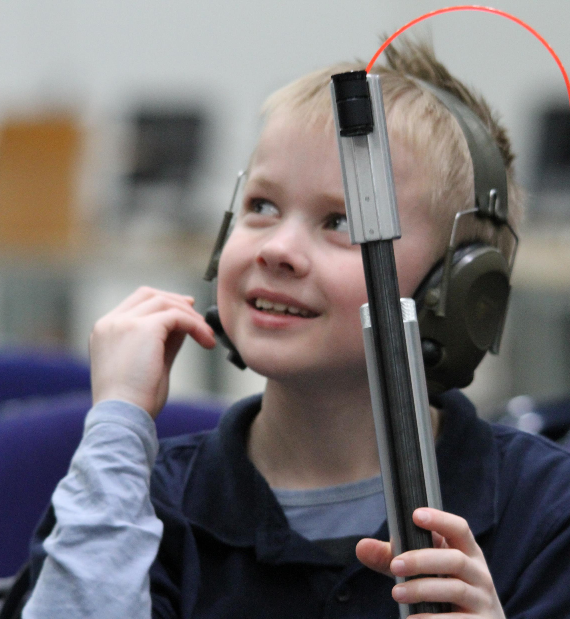
Suunnittelu
Eri osa-alueet suunniteltava huolellisesti
Itse tapahtuma saatava sujumaan ryhdikkäästi ja tarkalla aikataululla
Virheisiin ei ole varaa itse tapahtumassa – olemmehan tekemisissä aseiden kanssa

Slide 6
Markkinointi
Yhteydenotot rehtoreihin ja liikunnanopettajiin tai koulun organisaatioissa muihin kiinnostuneisiin
  Sähköposti
  Kirjeet
  Suorat yhteydenotot
Kiinnostuneiden kanssa tapaaminen
  Seuran esittely
  Tapahtuman kuvailu
  ”Myyntikansio”
  Ennen kaikkea tapahtuman turvallisuuden korostaminen

Slide 7
Toteuttajien valinta
Mukaan kokeneita ammunnan ohjaajia
Omia junioreita
Tilaisuuden johtajalla oltava riittävästi luontaista auktoriteettia
Aiempi kokemus lasten ja nuorten parissa toimimisesta auttaa
Kameramies kannattaa ottaa mukaan

Slide 8
Harjoittelu ja aikataulutus
Opetellaan ja harjoitellaan simulaattorien käyttö
Sovitaan keskinäinen tehtäväjako
Kellotetaan ja synkronoidaan ajankäyttö eri rasteilla. Mitoitetaan oppitunnin mittaiseksi
Periaate: vähemmän puhetta, enemmän tekemistä

Slide 9
Oheismateriaalit
Inforastille erilaisia ampujan varusteita ja aseita mahdollisuuksien mukaan
Esitteitä
Lehtiä
Tietoisku omasta seurasta kotiin vietäväksi

Slide 10
Palkinnot ja lahjakortit
Parhaat ja innostuneimmat palkitaan
  Seuralippis
  Tarroja
  Pinssejä
Arpajaispalkinnot
Pääpalkinto lahjakortti: koko perhe mukaan radalle tutustumaan ja veloituksetta kokeilemaan oikeaa ampumista – ja varsinkin äidit

Slide 11
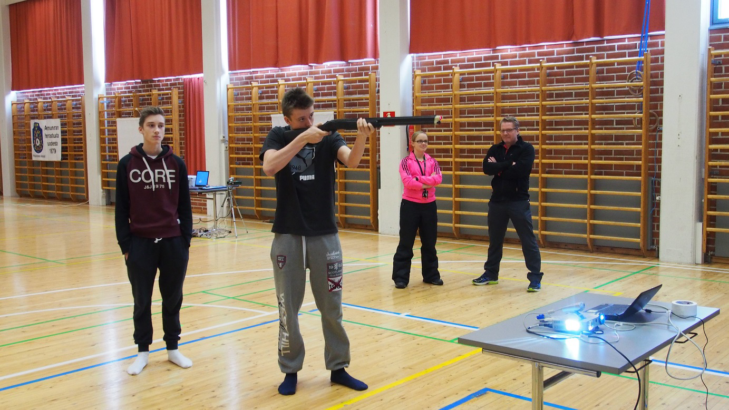
Koulutapahtuma

Slide 12
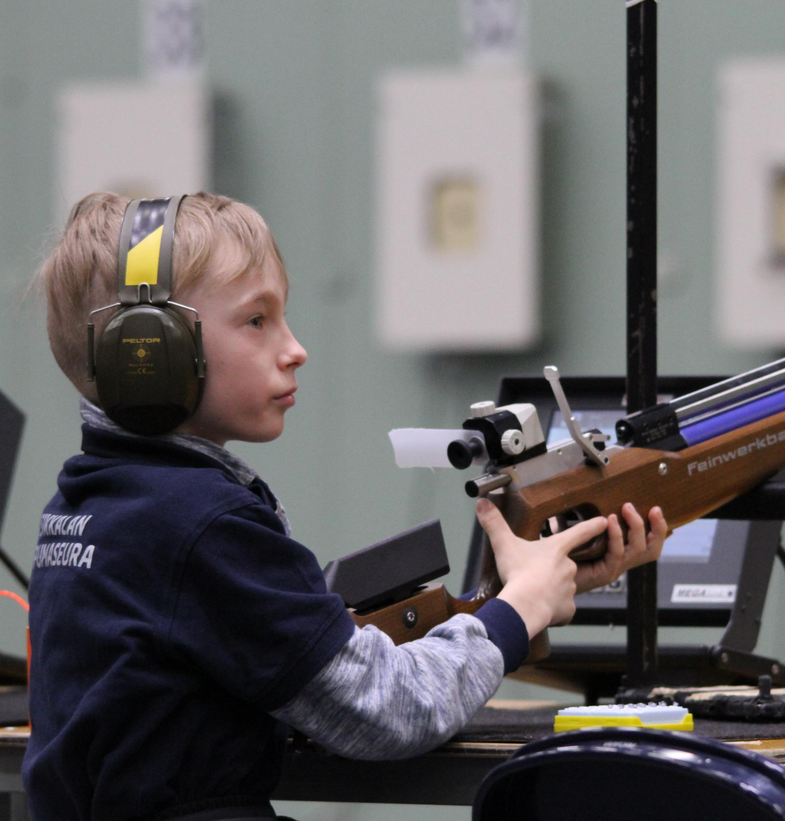
Valmistautuminen
Ajoissa paikalle
Valmistellaan koulun osoittama tila (luokka, voimistelusali)
Viritetään simulaattorit
Varmistetaan oikeat aseet niin, että niillä ei kukaan voi vahingossa ampua

Slide 13
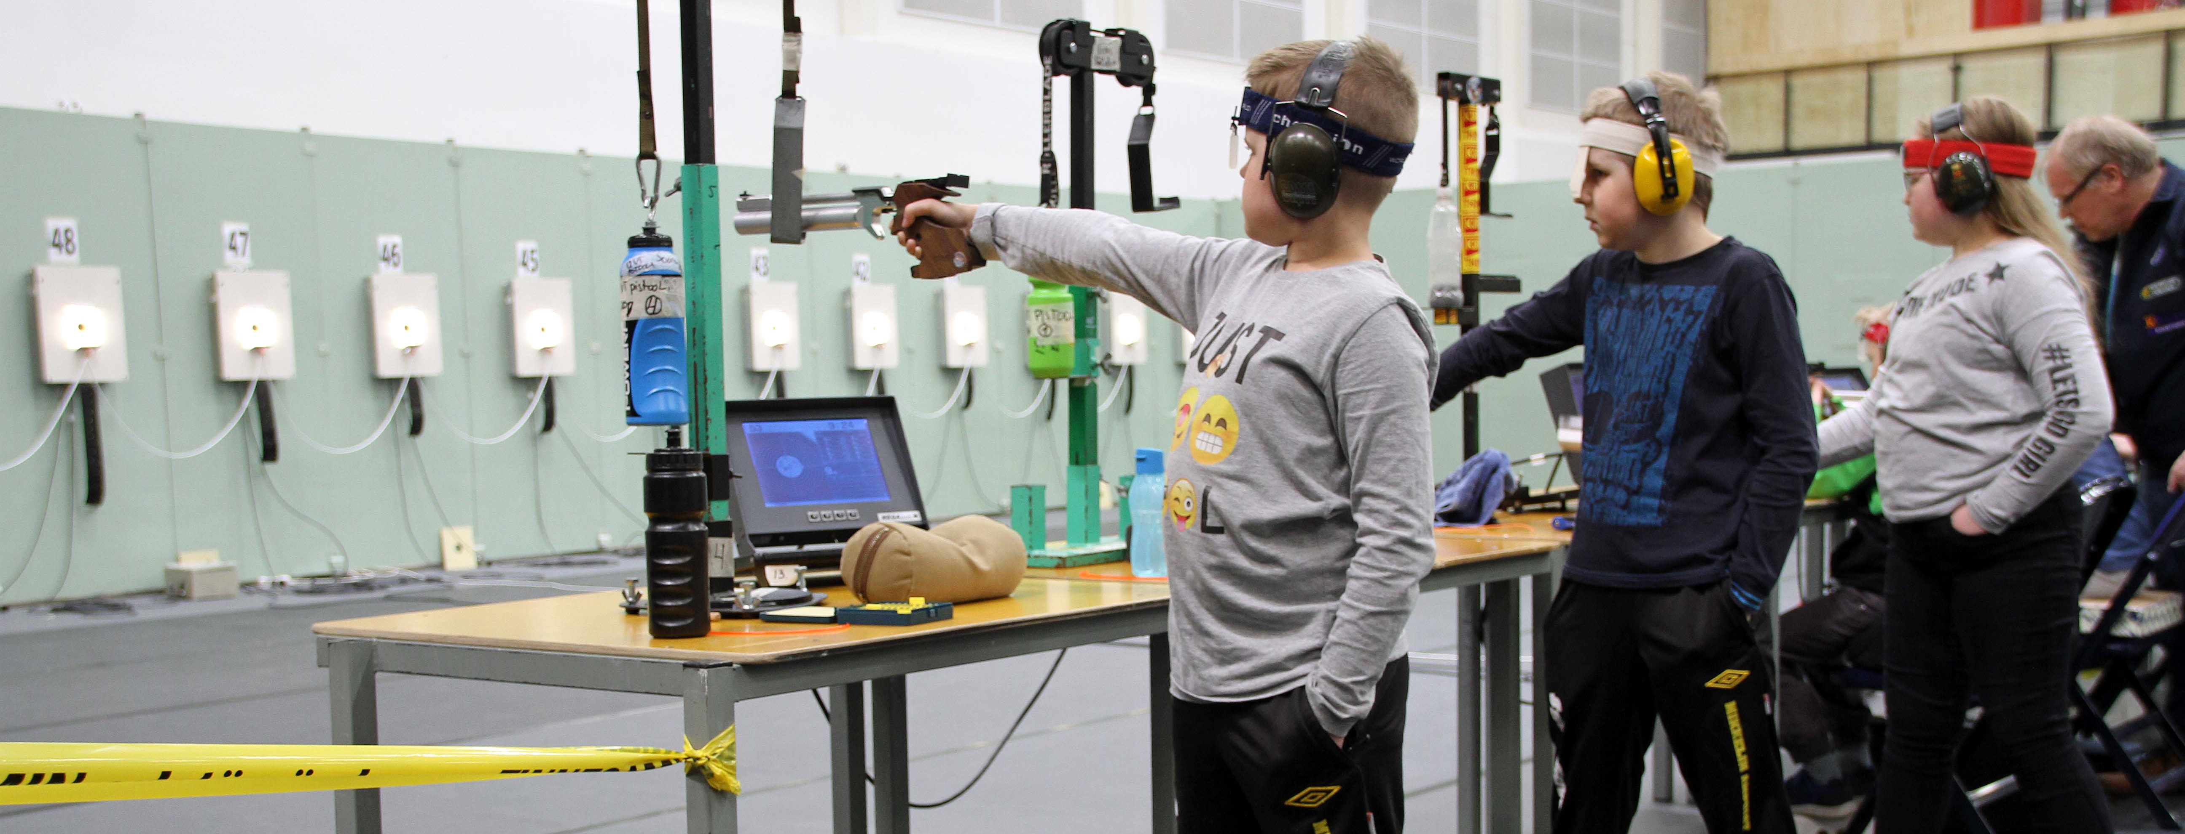
Aloitus
Toivotetaan luokka tervetulleeksi
Muutamalla sanalla itsemme ja seuramme esittely
Turvallisuusohjeet ja määräysten noudattaminen – ehdotonta
Jaetaan luokka 5 – 6 hengen ryhmiin ja ohjataan ensimmäisille rasteille

Slide 14
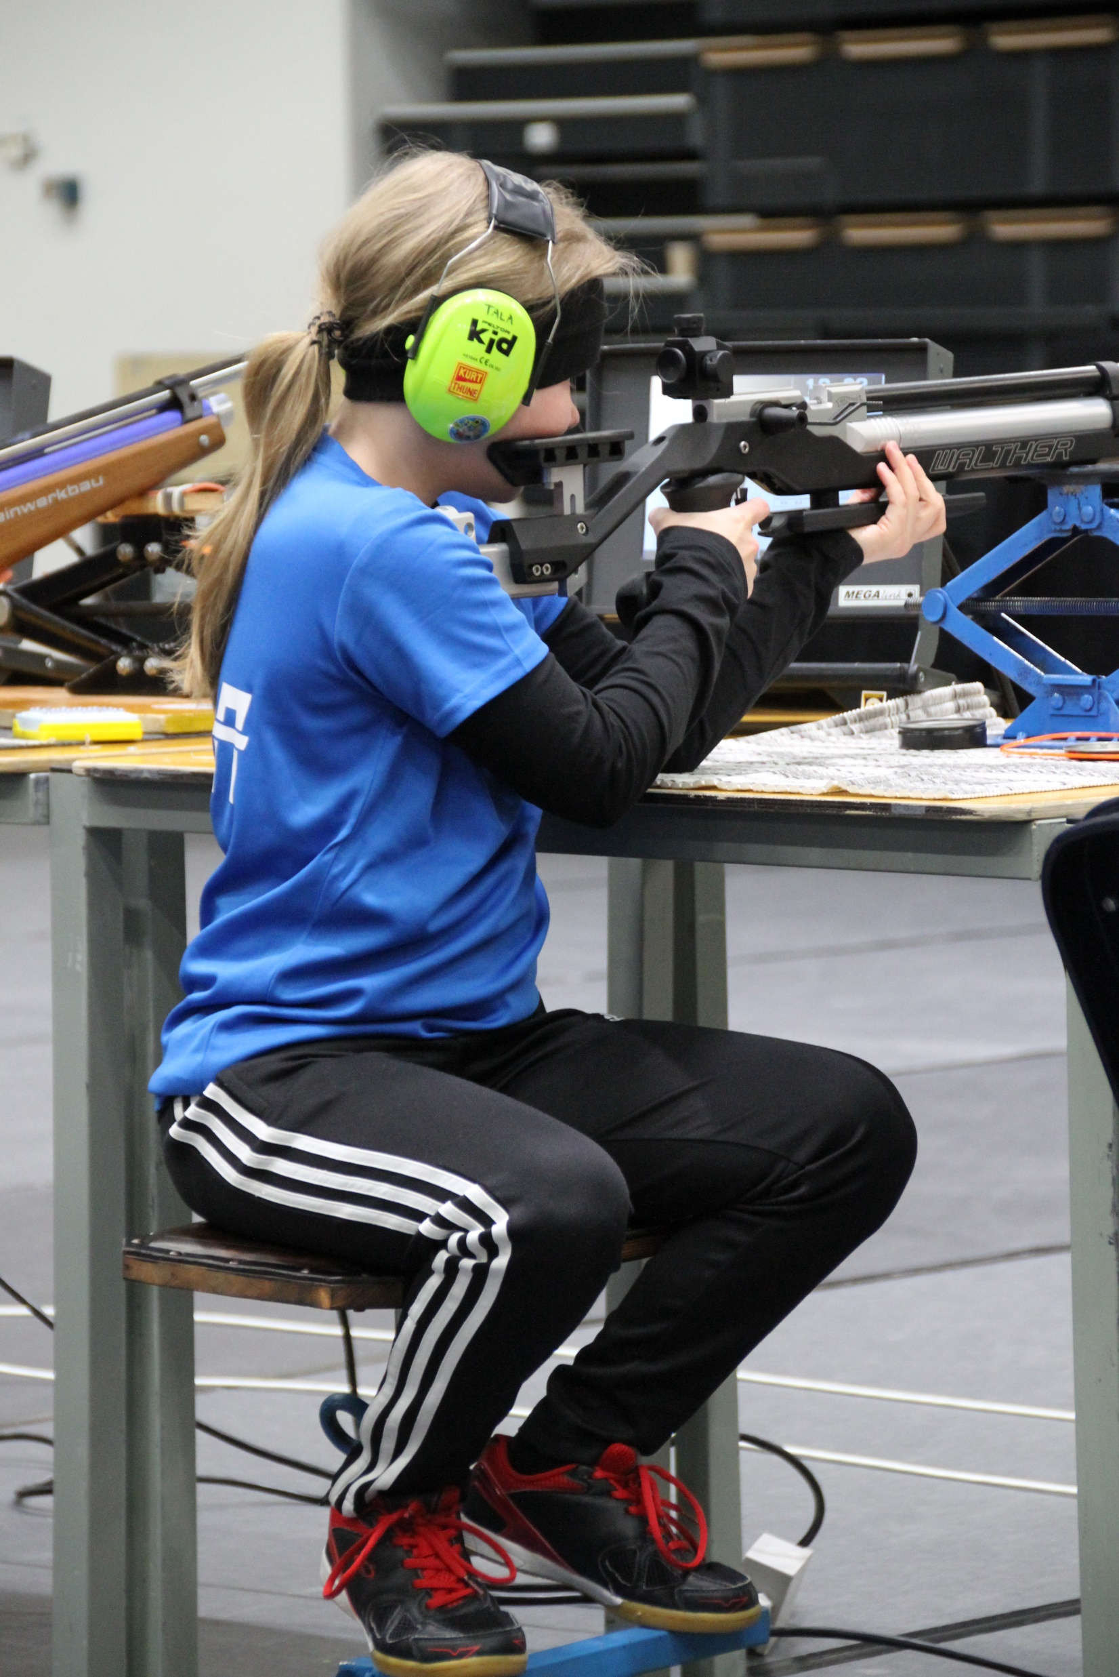
Rastit
Simulaattorirasteja x kappaletta resurssien mukaan eri aseilla
Inforasti
Turvallisuusrasti
Fysiikkarasti – oikeat asennot ja liikkeet sekä opastusta muuhun fysiikkaharjoitteluun
Muita rasteja tarpeen mukaan

Slide 15
Toiminta rasteilla
Koko ajan opastetaan, ohjataan ja valvotaan suorituksia
Ampumamäärät ja toiminta rasteilla mitoitetaan niin, että kaikki ryhmät käyvät kaikilla rasteilla
Omatoimiseen juoksenteluun ei saa jäädä aikaa
Määräyksien vastaisesta toiminnasta varoitus joutua ulos luokasta ja tarvittaessa myös poistetaan
Kamera kiertää mukana (lupa pyydettävä)

Slide 16
Kilpailut ja arpajaiset
Voidaan järjestää lopuksi arpajaiset, joiden perusteella palkinnot jaetaan
Oppilaille usein mieluisampaa on ampua lopuksi kisat, jos aikaa vain riittää
Kisaan kyllä riittää, kun jokainen ampuu eri aseilla edes muutaman kisalaukauksen. Tytöillä ja pojilla voi olla eri sarjat. Palkinnot jaetaan molemmissa sarjoissa.
Palkintojen ohessa jaetaan kaikille tietoiskupaketti kotiin vietäväksi - TÄRKEÄÄ

Slide 17
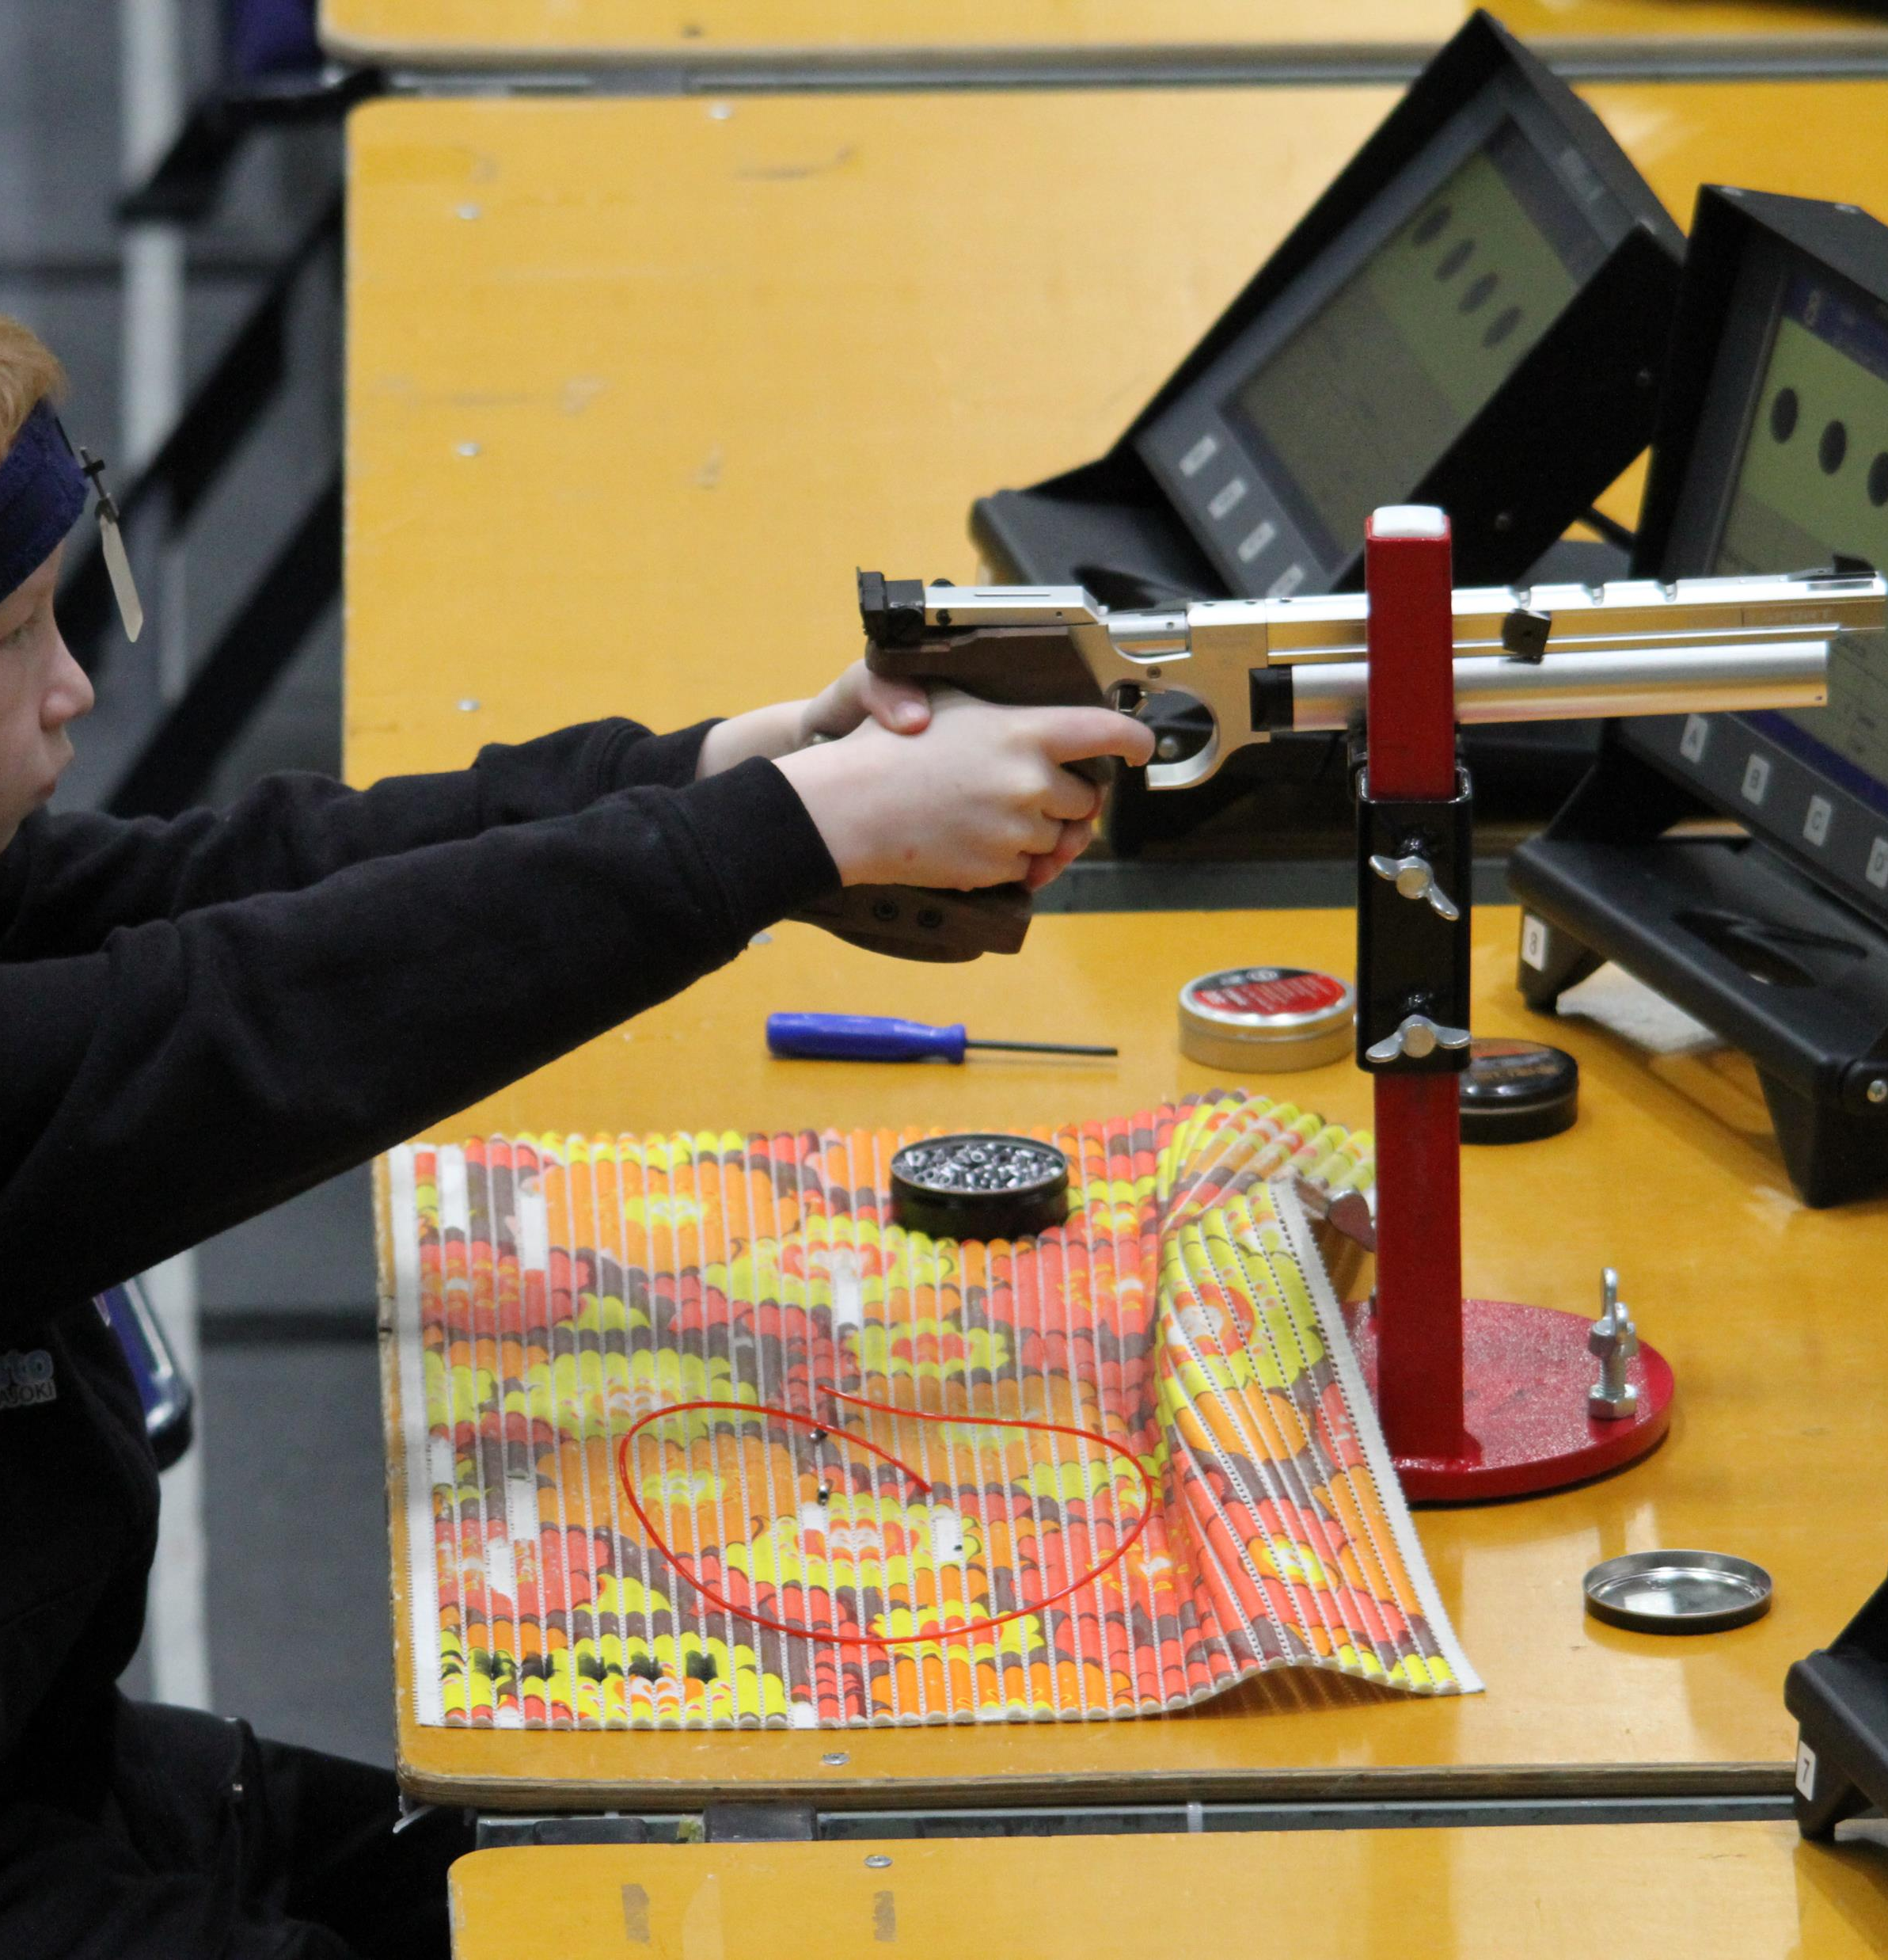
Lopetus
Kerrotaan, miten pääsee radalle kokeilemaan oikeilla aseilla ja pyydetään tulemaan koko perheen voimin
Kysytään, mitä tunnista pidettiin ja kiitetään osallistumisesta
Pyydetään opettajaa kyselemään jälkikäteen oppilaiden mielipiteitä tunnista

Slide 18
Jälkihoito
Pyydetään koululta palaute tilaisuudesta muutaman päivän kuluttua
Tarjotaan tapahtumalle jatkuvuutta
Toimitetaan koululle tapahtumassa otettua kuvamateriaalia
Pyydetään kertomaan muillekin kouluille

Slide 19
Pitkäjänteisyys palkitaan
Yhden tilaisuuden järjestäminen ei välttämättä tuo yhtään uutta harrastajaa saati jäsentä
Vuodessakaan ei välttämättä paljoa saada aikaiseksi
Koulut saattavat sanoa aluksi kiitos ei
Mutta mitä useampi tapahtuma on hoidettu hyvin, sitä todennäköisemmin koulut alkavat tilata uusia tilaisuuksia, ja uusia harrastajia alkaa ilmaantua radalle. Ja sitten vain nuorten harjoitusryhmiä pyörittämään!

Slide 20
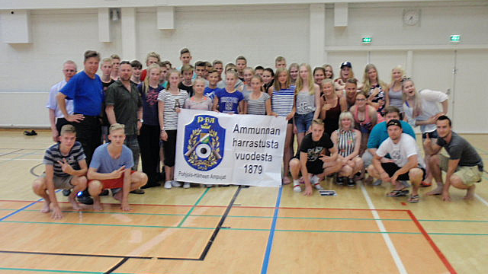
Koulutapahtumat tuovat tulosta!

